Slide 1


滴答定时器

Slide 2
滴答定时器介绍
滴答定时器配置
LED灯闪烁实验

Slide 3
01
滴答定时器介绍
1.滴答定时器概念
2.滴答定时器寄存器
3.滴答定时器函数

Slide 4

滴答定时器概念
SysTick定时器可用作标准的下行计数器，是一个24位向下计数器，有自动重新装载能力，可屏蔽系统中断发生器。
Cortex-M4处理器内部包含了一个简单的定时器，所有基于M4内核的控制器都带有SysTick定时器,这样就方便了程序在不同的器件之间的移植。
RCU 通过 AHB 时钟（HCLK）8 分频后作为 Cortex 系统定时器（SysTick）的外部时钟。通过对 SysTick 控制和状态寄存器的设置，可选择上述时钟或 AHB（HCLK）时钟作为 SysTick 时钟。
SysTick定时器设定初值并使能之后，每经过1个系统时钟周期，计数值就减1，减到0时，SysTick计数器自动重新装载初值并继续计数，同时内部的COUNTFLAG标志位被置位，触发中断（前提开启中断）。

Slide 5
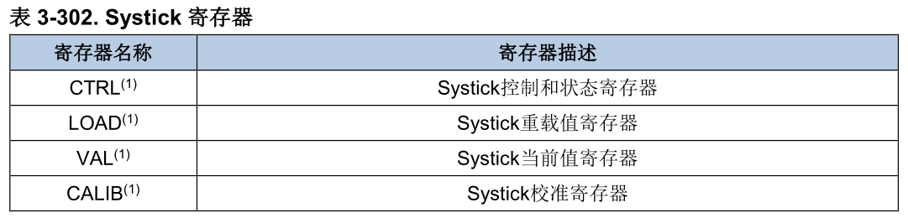
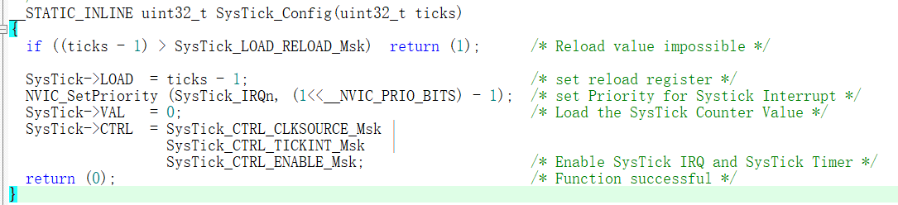
滴答定时器寄存器

Slide 6
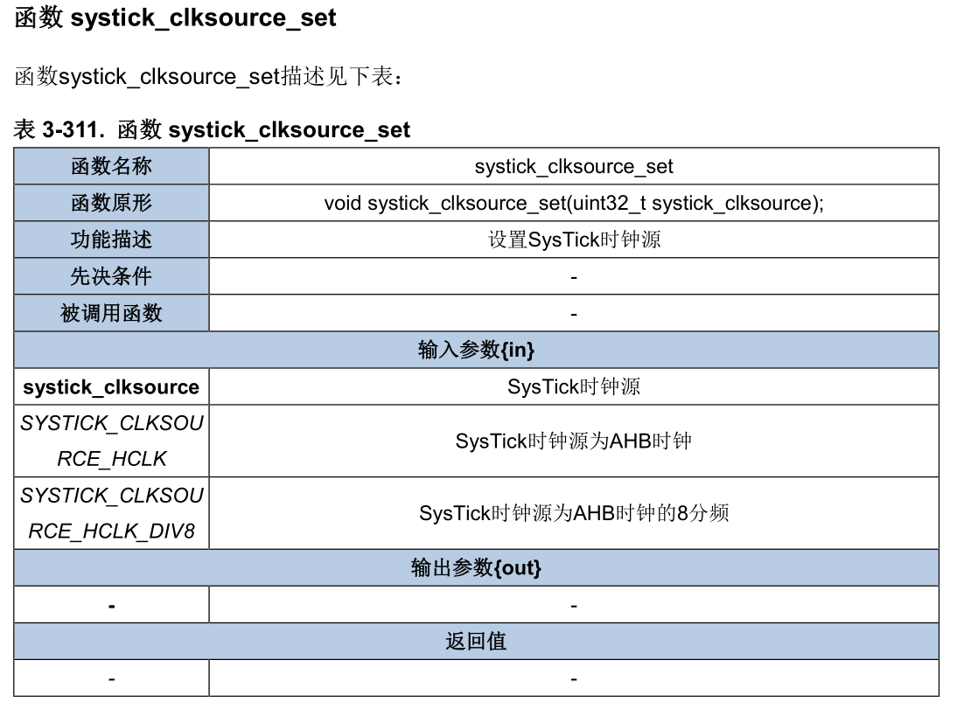
滴答定时器函数
SysTick_Config(uint32_t ticks):设置定时时间
systick_clksource_set(uint32_t systick_clksource)：用来选择SysTick时钟源。

Slide 7
02
滴答定时器配置

Slide 8
滴答定时器配置
void systick_config(void)
{
/* setup systick timer for 1000Hz interrupts */
if (SysTick_Config(SystemCoreClock / 1000U)){
/* capture error */
while (1){
}
}
/* configure the systick handler priority */
NVIC_SetPriority(SysTick_IRQn, 0x00U);
}
SystemCoreClock / 1000U 是时钟计数次数，即放入重装载寄存器中的值，每计数一次时钟为1/200 000 000s的时间，那么计数SystemCoreClock / 1000U 个时钟的时间就是SystemCoreClock / 1000U * 1/200 000000s = 1 / 1000U = 1ms。
NVIC_SetPriority(SysTick_IRQn, 0x00U);是开启中断，每当定时1ms时间到就会进入到中断函数SysTick_Handler里面，所以每进入一次中断就是1ms，如果我们定时5ms，只需要进入5次中断即可。

Slide 9
03
LED灯闪烁实验

Slide 10
LED灯闪烁
如何实现让LED灯闪烁呢？
打开灯；
延时1s；
关闭灯；
延时1s；

Slide 11
实验现象
烧录代码之后，可以看到开发板LED2将会1s亮1s灭

Slide 12
谢谢大家
Thank you for your attention
Thank you for your attention

